Slide 1


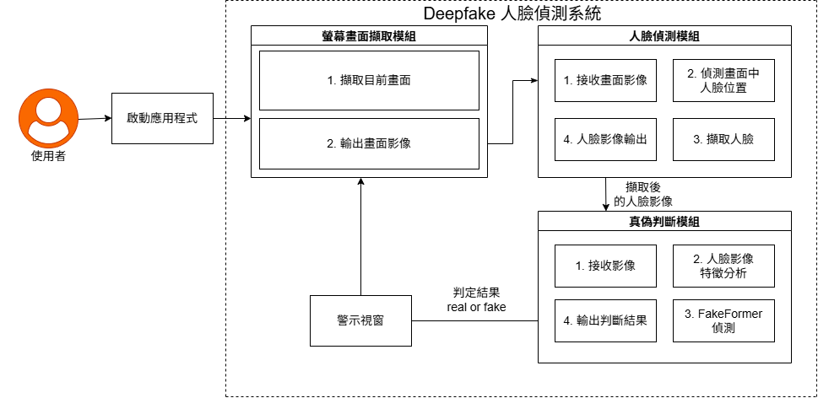
Deepfake人臉偵測的應用程式
Deepfake Face Detection Application Program
參與成員 林弘叡 林泓宇 許育豪
指導教授 江季翰教授
Deepfake 技術快速發展，已能高度擬真地偽造人臉表情、嘴型與臉部特徵。一般使用者難以辨識真偽，僅靠肉眼觀看影像或影片，容易誤信偽造內容。
現有偵測方式缺乏即時性，多需手動匯入影像或影片，較不適合日常瀏覽情境使用。
動機
本專題開發一款 Windows 系統即時偵測工具，讓使用者瀏覽畫面時能提供即時的 Deepfake 人臉偵測功能。
本工具整合了人臉擷取與 FakeFormer 真偽辨識模型雙層架構，系統持續分析畫面中的人臉是否疑似遭到偽造。當偵測到疑似 Deepfake 人臉時，跳出警示視窗提醒使用者。
目的
系統架構圖
國立虎尾科技大學資訊工程系
Computer Science & Information Engineering

